Slide 1
Основы веб-технологий
Лабораторная работа №6. JavaScript основы

Slide 2
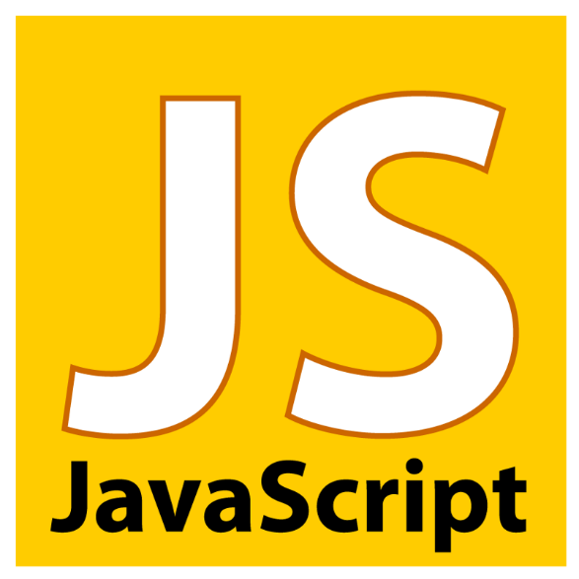
JavaScript Основы
JavaScript— мультипарадигменный язык программирования. Поддерживает объектно-ориентированный, императивный и функциональный стили.
JavaScript обычно используется как встраиваемый язык для программного доступа к объектам приложений. Наиболее широкое применение находит в браузерах как язык сценариев для придания интерактивности веб-страницам.

Slide 3
JavaScript Основы
Возможности JavaScript:
Добавлять новый HTML-код на страницу, изменять существующее содержимое, модифицировать стили.
Реагировать на действия пользователя, щелчки мыши, перемещения указателя, нажатия клавиш.
Отправлять сетевые запросы на удалённые сервера, скачивать и загружать файлы (технологии AJAX и COMET).
Получать и устанавливать куки, задавать вопросы посетителю, показывать сообщения.
Запоминать данные на стороне клиента («local storage»).

Slide 4
JavaScript Основы
Ограничения в работе JavaScript:
JavaScript на веб-странице не может читать/записывать произвольные файлы на жёстком диске, копировать их или запускать программы. Он не имеет прямого доступа к системным функциям ОС
Современные браузеры позволяют ему работать с файлами, но с ограниченным доступом
Существуют способы взаимодействия с камерой/микрофоном и другими устройствами, но они требуют явного разрешения пользователя
Различные окна/вкладки не знают друг о друге
JavaScript может легко взаимодействовать с сервером, с которого пришла текущая страница. Но его способность получать данные с других сайтов/доменов ограничена. Хотя это возможно в принципе, для чего требуется явное согласие с удалённой стороной.

Slide 5
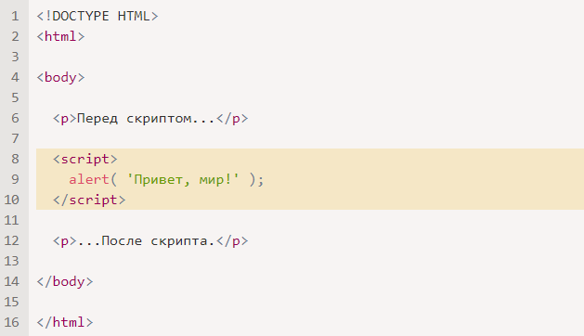
JavaScript Основы

Slide 6

JavaScript Основы

Slide 7
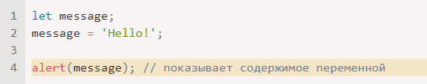

JavaScript Основы
Переменная – это «именованное хранилище» для данных.

Slide 8


JavaScript Основы
Функция — это самостоятельный блок кода, который можно, один раз объявив, вызывать столько раз, сколько нужно. Функция может, хотя это и необязательно, принимать параметры. Функции возвращают единственное значение.

Slide 9
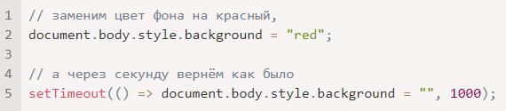
JavaScript Основы
Document Object Model, сокращённо DOM – объектная модель документа, которая представляет все содержимое страницы в виде объектов, которые можно менять.

Slide 10
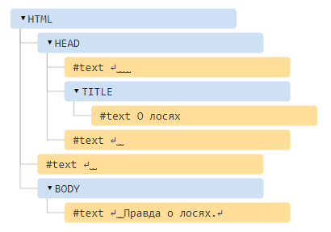
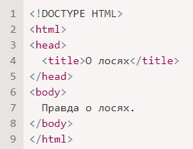
JavaScript Основы

Slide 11
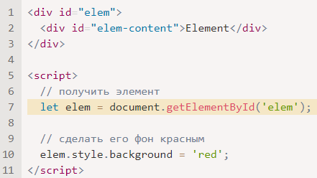
JavaScript Основы

Slide 12
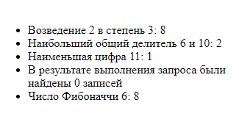
JavaScript Основы
Необходимо реализовать:
Возведение в степень
Нахождение наибольшего общего делителя двух неотрицательных чисел
Нахождение наименьшей цифры, составляющей число
Плюрализацию
Числа Фибоначчи

Slide 13
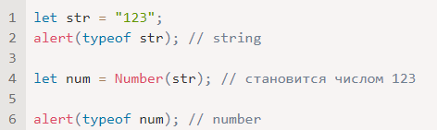


JavaScript Основы
Наименьшая цифра: цель данного задания выяснить какое из цифр составляющие заданное число является минимальным.

Slide 14
JavaScript Основы
Category | Examples | Minimal Pairs | Rules
one | 1, 21, 31, 41, 51, 61, 71, 81, 101, 1001, … | из 1 книги за 1 день | v = 0 and i % 10 = 1 and i % 100 != 11
few | 2~4, 22~24, 32~34, 42~44, 52~54, 62, 102, 1002, … | из 2 книг за 2 дня | v = 0 and i % 10 = 2..4 and i % 100 != 12..14
many | 0, 5~19, 100, 1000, 10000, 100000, 1000000, … | из 5 книг за 5 дней | v = 0 and i % 10 = 0 or v = 0 and i % 10 = 5..9 or v = 0 and i % 100 = 11..14

Slide 15
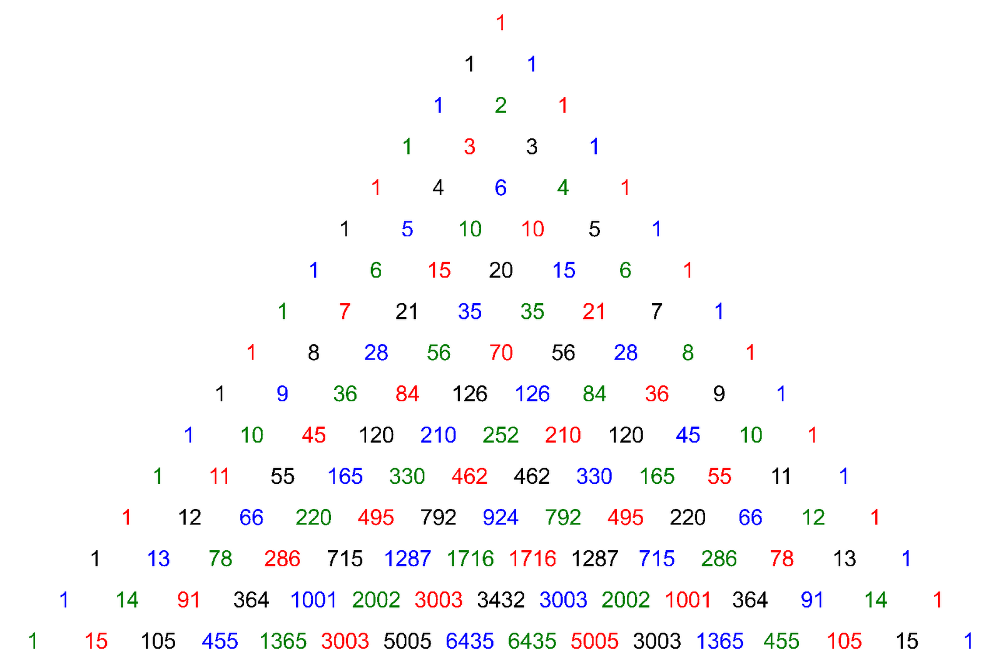
JavaScript Основы

Slide 16
JavaScript Основы
Дополнительные материалы:
Современный учебник JavaScript
JavaScript | MDN
Работа с объектами | MDN
Stack Overflow Developer Survey 2020, 2021
The State of the Octoverse

